Slide 1
Fuerza distribuida
y presión
2º año ejecutivo
Cátedra de Física

Slide 2
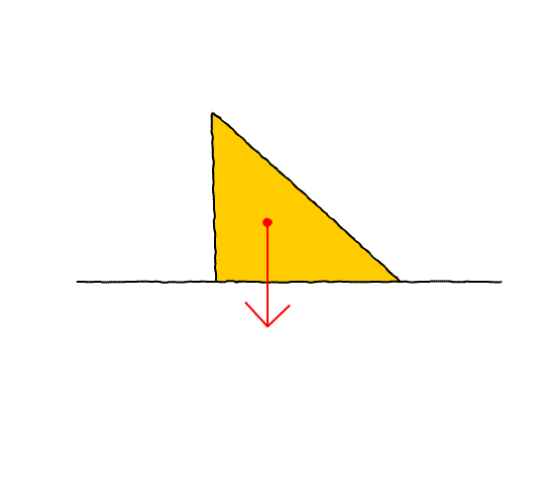
Fuerza distribuida
Toda fuerza puntual aplicada corresponde en realidad a un resumen de todas las pequeñas fuerzas que actúan conocidas como fuerza distribuida.

Slide 3
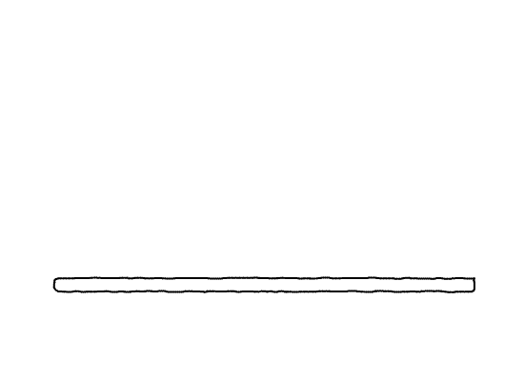
Fuerza distribuida
Una fuerza distribuida se define como una fuerza por unidad lineal…

Slide 4
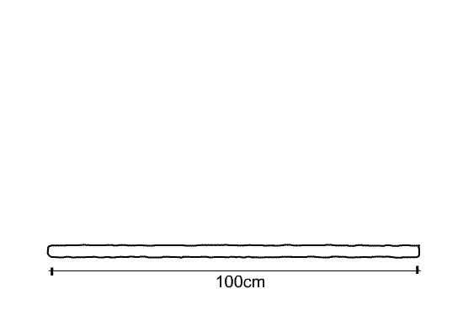
Fuerza distribuida
…o como una fuerza por unidad de superficie.
Una fuerza por unidad de superficie corresponde a una PRESIÓN

Slide 5
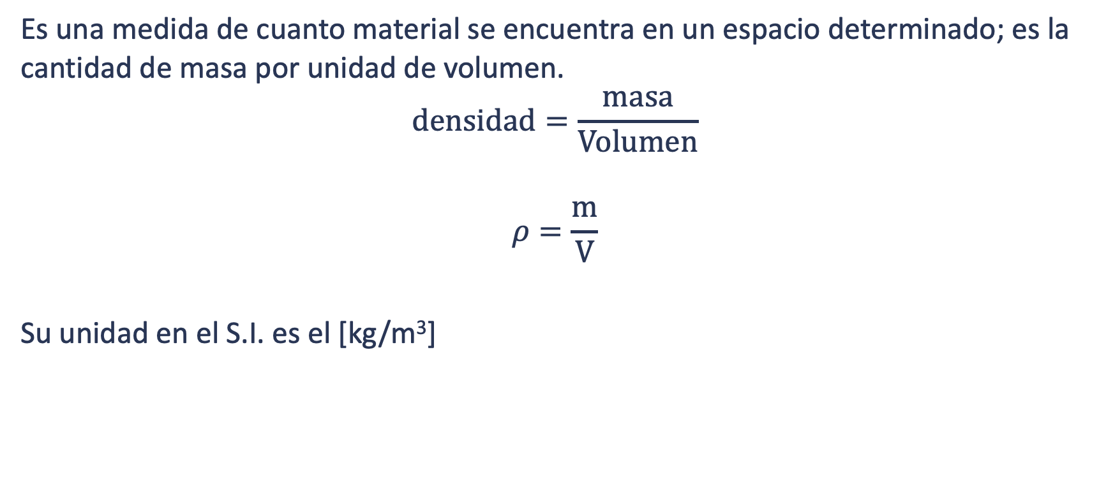
Densidad volumétrica de masa
Es una medida de cuanto material se encuentra en un espacio determinado; es la cantidad de masa por unidad de volumen.
$$densidad=\frac{masa}{Volumen}$$
$$ρ=\frac{m}{V}$$
Su unidad en el S.I. es el [kg/m³]

Slide 6

Densidad
Las sustancias menos densas flotan sobre las sustancias más densas. Por ejemplo, el aceite flota en el agua y el hielo en el mar como los iceberg.

Slide 7
EJERCICIO
Cuando cortamos a la mitad un trozo homogéneo de madera, su densidad
I. aumenta.
II. disminuye.
III. no varía.
Es(son) correcta(s)
A) Sólo I
B) Sólo II
C) Sólo III
D) Ninguna de las anteriores

Slide 8
EJERCICIO
Tres recipientes idénticos A, B y C, contienen, por separado, un litro de hielo, un litro de agua y un litro de vapor de agua respectivamente. Entonces
I. A pesa más que B
II. C pesa más que A
III. B pesa más que A
Es(son) correcta(s)
A) Sólo I
B) Sólo II
C) Sólo III
D) Sólo I y II

Slide 9
EJERCICIO
Se sabe que un líquido A flota en un líquido B, luego el mismo líquido A se hunde al ser depositado en un líquido C, entonces
I. Densidad de B > Densidad de A
II. Densidad de A > Densidad de C
III. Densidad de C < Densidad de B
Es(son) correcta(s)
A) Sólo I
B) Sólo II
C) Sólo I y II
D) I, II y III

Slide 10
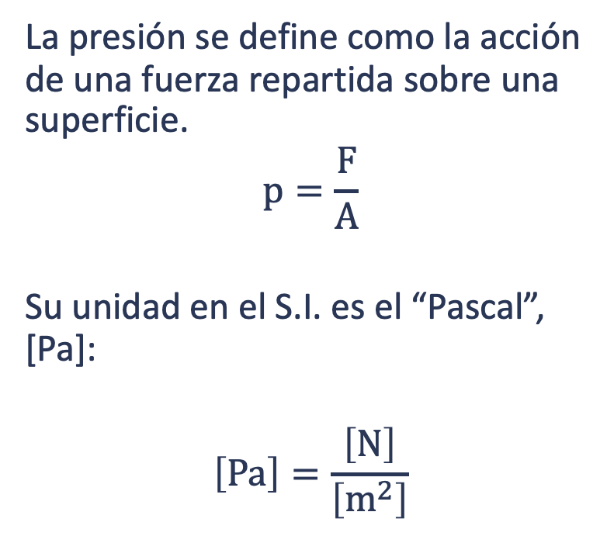
Presión
La presión se define como la acción de una fuerza repartida sobre una superficie.
$$p=\frac{F}{A}$$
Su unidad en el S.I. es el “Pascal”, [Pa]:
$$\left[Pa\right]=\frac{\left[N\right]}{\left[m^{2}\right]}$$

Slide 11
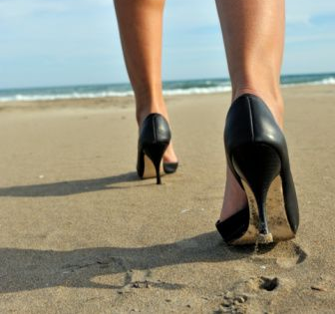
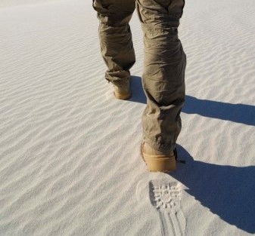
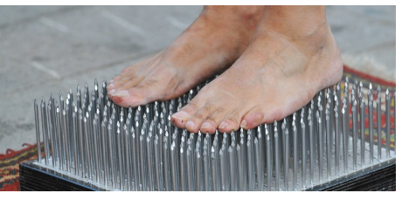
Presión

Slide 12
Presión
Si ambas personas pesan lo mismo...
Superficie (huella)
70 [cm²]
<
Superficie (huella)
180 [cm²]
700 N
700 N
Presión
Presión
700 [N]
700 [N]
70 [cm²]
180 [cm²]
10 [N/cm²]
>
3,9 [N/cm²]
…¿porqué los tacos se hunden de manera más fácil en la arena?

Slide 13
EJERCICIO
Si la masa de una caja cuadrada es 12 [kg] y la presión que ésta ejerce sobre la superficie de una mesa son 120 [Pa], ¿cuál es el área de un lado de la caja? (considere g = 10 [m/s²] )
A) 10 [m²]
B) 100 [m²]
C) 12 [m²]
D) 1 [m²]

Slide 14
Presión de un fluido

Slide 15
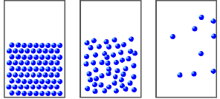
Presión de los fluidos
agua
agua
m
m
Sólido Líquido Gas
Fluidos
Tienen tendencia a rodear los contenedores y los cuerpos inmersos en ellos
Los fluidos ejercen presión (fuerza repartida en una superficie) en todas las direcciones. La presión es un escalar, no un vector (lo representado son fuerzas).

Slide 16
Presión
1
2
3
Un fluido aplica una fuerza distribuida a la toda la superficie del recipiente siempre de manera perpendicular a ésta.

Slide 17
Presión de los fluidos
¿Cómo expresamos las fuerzas que ejerce el líquido?
Observemos por capa.
La superficie
Superficie A
Presión atmosférica
1

Slide 18
Presión de los fluidos
¿Cómo expresamos las fuerzas que ejerce el líquido?
Observemos por capa.
La superficie
Capa intermedia
Presión atmosférica
1
Peso de la capa superior
h
2

Slide 19
Presión atomosférica
Sistema Internacional: 101300 [Pa]
Medidas a nivel del mar.
RELACIÓN ENTRE ALGUNAS UNIDADES DE PRESIÓN
1 [atm] = 760 [torr]
1 [atm] =76 [cm Hg]
1 [mm Hg] = 133 [Pa]
1 [Pa] = 10 [bar]
1 [mbar] = 0,76 [mm Hg]

Slide 20
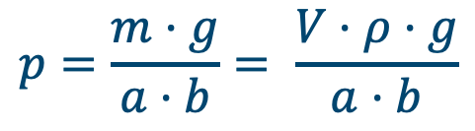

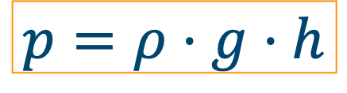
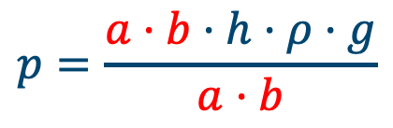
Presión
Presión máxima ejercida por un fluido.
$$Presión=\frac{Fuerza}{Área}$$
m: masa de fluido
ρ: densidad del fluido
V: volumen de fluido
$$p=\frac{m·g}{a·b}= \frac{V·ρ·g}{a·b}$$
h
$$p=\frac{a·b·h·ρ·g}{a·b}$$
$$p=ρ·g·h$$
a
b
La presión máxima ejercida en un recipiente (fondo) con algún fluido depende de la altura de la columna y no del volumen de ésta.

Slide 21
Presión
p=
hρg
h/10
10
h/2
p=
hρg
2
h
p = hρg
Por lo tanto a mayor altura (profundidad), mayor presión sobre el recipiente.

Slide 22
Presión
h
p = hρg
Por lo tanto a mayor altura (profundidad), mayor presión sobre el recipiente.

Slide 23

Presión de los fluidos
Para un líquido de densidad uniforme en equilibrio, expresamos las presiones tal que:
y
Presión atmosférica
$$p_{2}=p_{1}+ρgh$$
1
y₁
h
2
y₂

Slide 24

Presión de los fluidos
Para un líquido de densidad uniforme en equilibrio, expresamos las presiones tal que:
y
Presión atmosférica
$$p_{2}=p_{1}+ρgh$$
1
y₁
h
Presión en el punto 1, en este caso corresponde a la presión atmosférica.
2
y₂
$$p=p_{0}+ρgh$$

Slide 25

Presión de los fluidos
Para un líquido de densidad uniforme en equilibrio, expresamos las presiones tal que:
y
Presión atmosférica
$$p_{2}=p_{1}+ρgh$$
1
y₁
h
2
y₂
$$p=p_{0}+ρgh$$
Presión absoluta
Presión manométrica

Slide 26
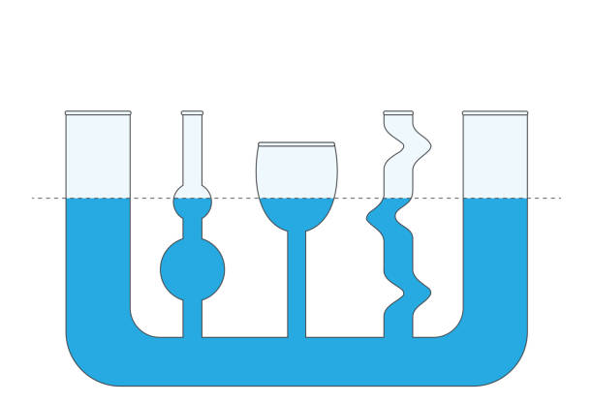
Presión
¿Cómo es la presión en distintos puntos que están en el mismo nivel?

Slide 27
EJERCICIO
Una piscina de 10 [m] de profundidad se encuentra llena de agua. ¿Cuál es la presión, en el fondo, debido únicamente al peso del agua?
A) 300 [kPa]
B) 600 [kPa]
C) 200 [kPa]
D) 100 [kPa]

Slide 28
EJERCICIO
Para la pregunta anterior. Si sabemos que la presión atmosférica local vale Po = 76 [cm Hg], ¿cuál es la presión total en el fondo de la piscina?
A) 76 [kPa]
B) 176 [kPa]
C) 201 [kPa]
D) 200 [kPa]

Slide 29
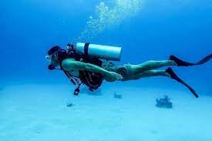
Ejemplo
Si la densidad del agua es 1000 [kg/m³] y la densidad del agua de mar es de 1030 [kg/m³]. ¿Qué presión experimenta un buzo, producto del agua, en agua dulce y agua salada cuando está sumergido 10 metros?

Slide 30
Principio de Pascal

Slide 31
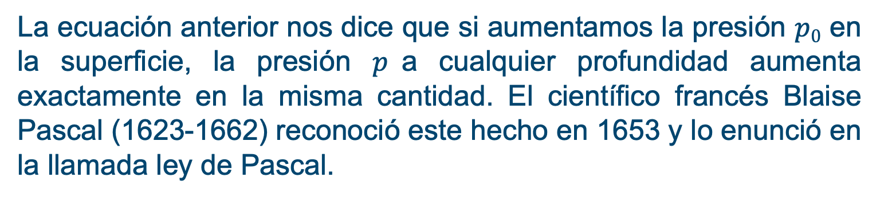
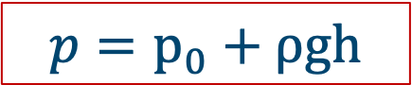
Principio de Pascal
$$p=p_{0}+ρgh$$
La ecuación anterior nos dice que si aumentamos la presión $p0$ en la superficie, la presión $p$a cualquier profundidad aumenta exactamente en la misma cantidad. El científico francés Blaise Pascal (1623-1662) reconoció este hecho en 1653 y lo enunció en la llamada ley de Pascal.

Slide 32
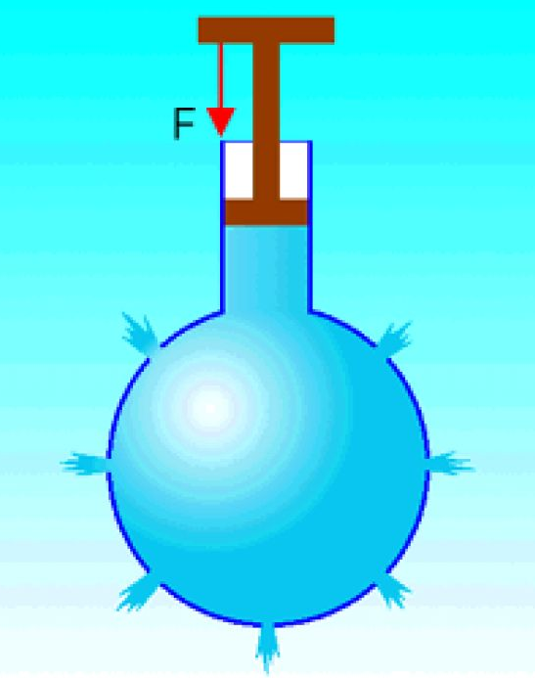
Principio de Pascal
La presión que se ejerce sobre un punto de un fluido, se transmite íntegramente y con la misma intensidad en todas direcciones.

Slide 33
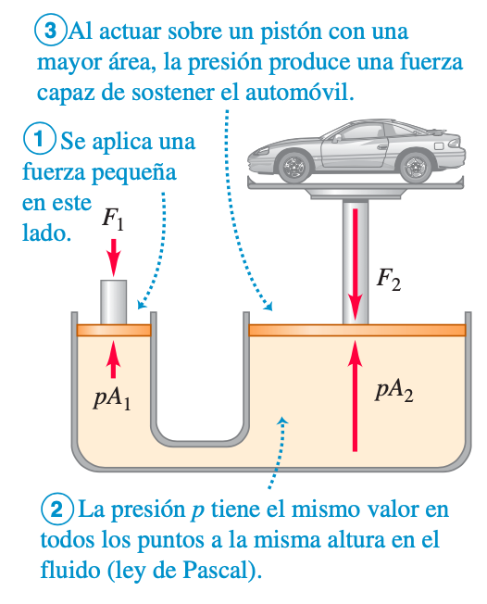
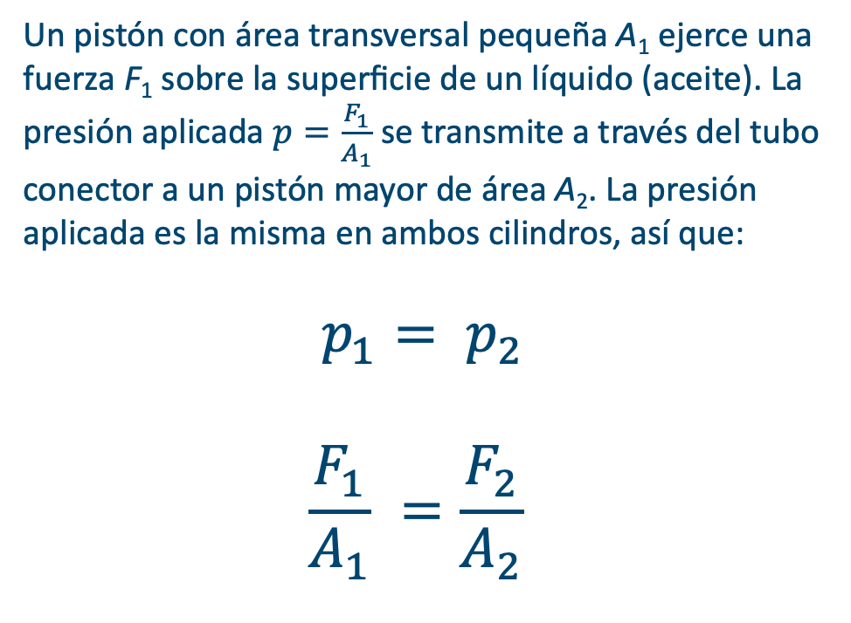
La prensa hidráulica
Un pistón con área transversal pequeña A₁ ejerce una fuerza F₁ sobre la superficie de un líquido (aceite). La presión aplicada $p=\frac{F_{1}}{A_{1}}$ se transmite a través del tubo conector a un pistón mayor de área A₂. La presión aplicada es la misma en ambos cilindros, así que:
$$p_{1}= p_{2}$$
$$\frac{F_{1}}{A_{1}} =\frac{F_{2}}{A_{2}}$$

Slide 34
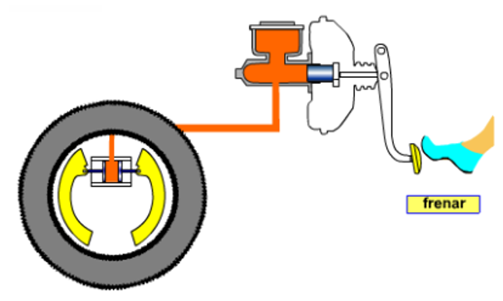
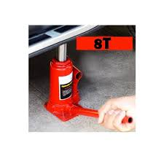
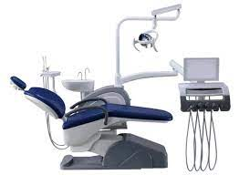
Otras aplicaciones prensa hidráulica

